Slide 1
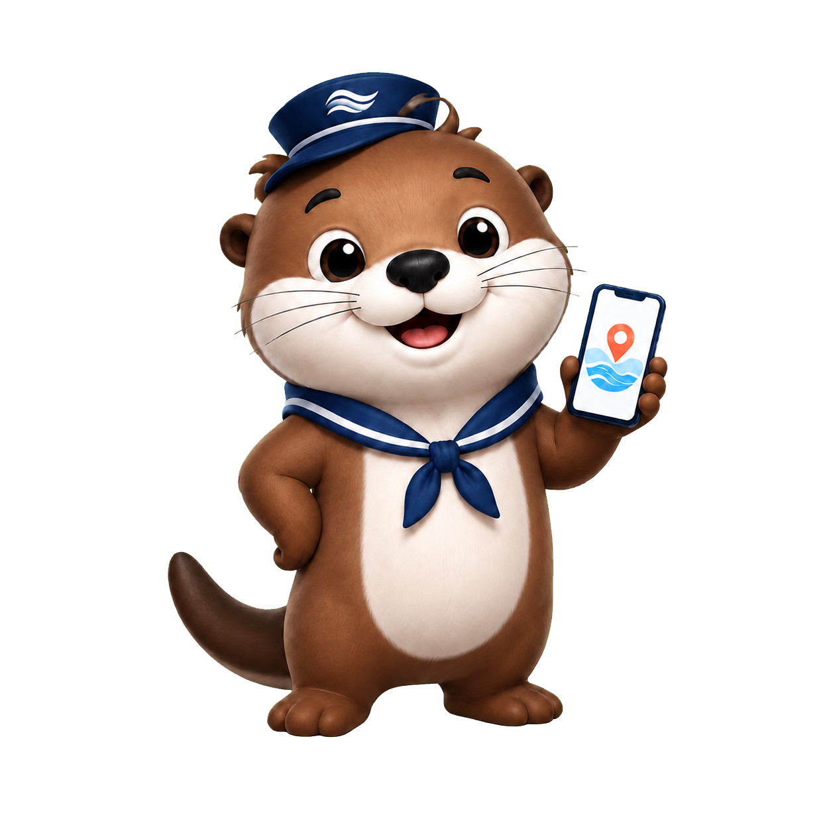
실시간 해양 정보와 주변 편의시설을 한 번에 추천해주는
부산 해양 레저 플랫폼
SEA PICK
오늘, 어떤 바다를 고를까요?
4반 3조 | 앱 시연 발표
조원 : 주하윤, 조현준, 최나예, 차서현

Slide 2
WHY SEA PICK
SEA PICK | 02
바다에 가기 전, 확인할 것들이 많이 있습니다
01
02
03
날씨 정보
장소 선택
현장 준비
파도·풍속·수온을 따로
해석해야 함
어느 바다가 자신의 위치와 가깝고 편리한지 확인해야 함
레저 스포츠를 즐기기전에
필요한 장비들을 대여해야함
Sea Pick은 “갈 수 있을까?”에서 “여기로 가자”까지의 시간을 줄입니다.

Slide 3
SOLUTION
SEA PICK | 03
추천부터 현장 준비까지, 하나의 흐름으로
01
02
03
나에게 맞는 바다
현장 정보 확인
안전하게 출발
활동·거주지·현재 컨디션 반영
지도·렌탈샵·편의시설을 함께 제공
OX 퀴즈와 기상 정보로 출발 전 점검
정보를 보여주기만하는 앱이 아닌, 선택을 돕는 앱

Slide 4
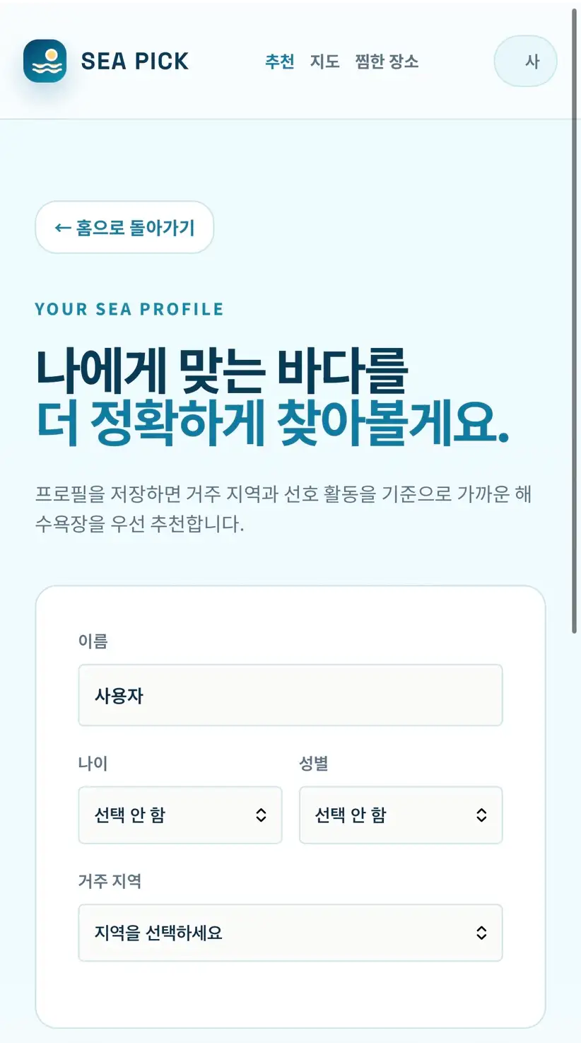
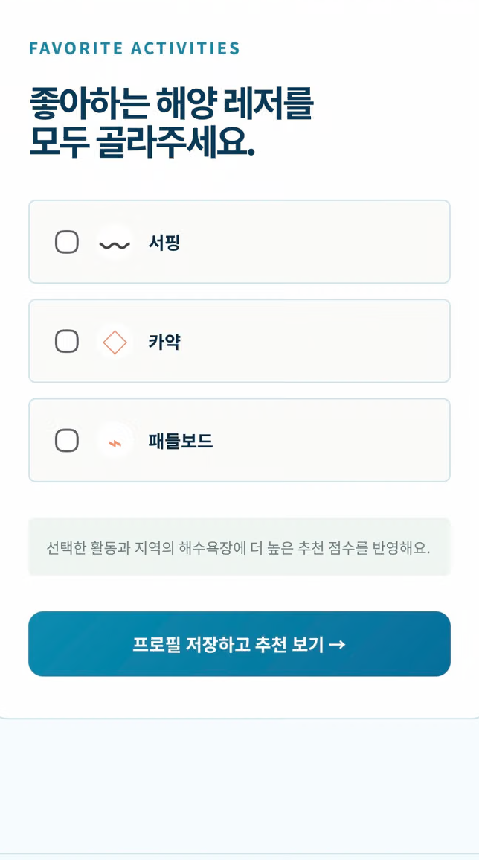
DEMO 01
SEA PICK | 04
첫 화면 : 나만의 정보 입력
거주 지역과
선호하는 해양 레저에 따라
추천 장소가 달라진다

Slide 5
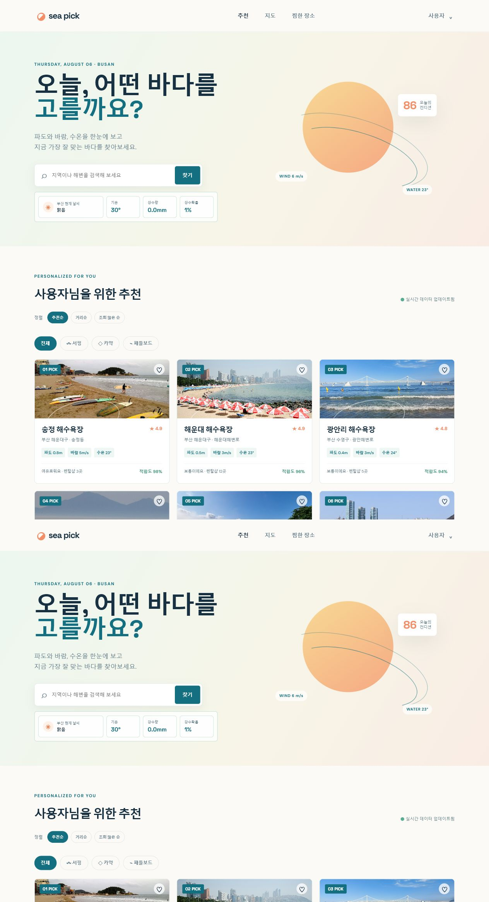
DEMO 01
SEA PICK | 04
메인 화면: 오늘의 바다를 빠르게 선택
• 오늘의 날씨·강수량
• 실시간 적합도와 혼잡도 추정
• 서핑·카약·패들보드 맞춤 추천
• 지역·해변 검색
.

Slide 6
DEMO 02
SEA PICK | 05
장소를 클릭 시, 출발 전 결정에 필요한 정보 제공
지도
이동 시간
해수욕장과 주변 렌탈샵 위치를 동시에 표시
도보·대중교통·차량 기준 예상 시간 안내
현장 상태
렌탈샵
파도·풍속·수온·오늘의 상태 요약
지점별 렌탈샵 목록과 위치를 별도 확인

Slide 7
LIVE DATA
SEA PICK | 06
조건은 계속 바뀌므로, 추천도도 함께 갱신
실시간 적합도
실시간 혼잡도 추정
풍속 · 강수량 · 날씨 코드
현재 시간 · 주말 여부 · 날씨
현재 기상 데이터를 바탕으로
각 해수욕장별 활동 적합도를 계산
공개된 실제 방문자 수가 없을 때도
추정치임을 명확히 표시해 참고를 돕습니다

Slide 8
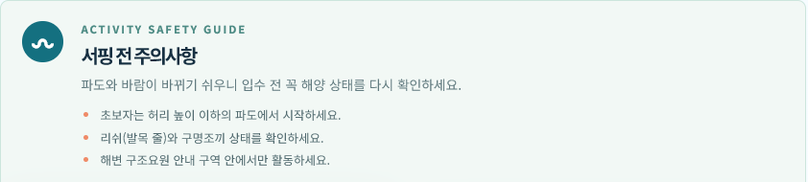
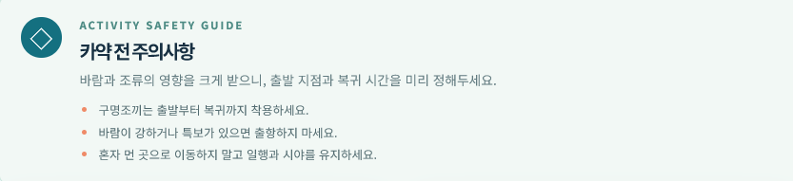
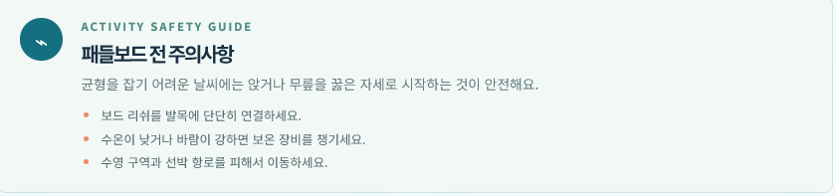
SAFETY
SEA PICK | 07
안전 퀴즈 · 활동별 주의사항 · 현장 상태
즐거움보다 먼저, 안전을 확인
누구나 재밌게 풀 수있는 안전 퀴즈
O
기상 특보가 있으면 입수를 미룬다
O
구명조끼는 출발부터 복귀까지 착용한다
O
해가 지기 전에는 물에서 나온다

Slide 9
SEA PICK
바다를 고르는 순간부터
안전하게 즐기는 순간까지
실시간 정보 + 맞춤 추천 + 현장 편의시설
= 더 쉬운 부산 해양 레저

